Slide 1

Economía andaluza
PRIMER trimestre de 2022
18 de mayo de 2022

Slide 2
AUMENTO DE LA INCERTIDUMBRE
CONSECUENCIAS DE LA INCERTIDUMBRE
Aceleración de la inflación.
Sexta ola.
Conflicto de Ucrania.
Respuesta asimétrica a la pandemia (confinamiento en China)
Caída renta real de las familias. Reducción del consumo.
Moderación y profunda revisión del crecimiento.

Slide 3
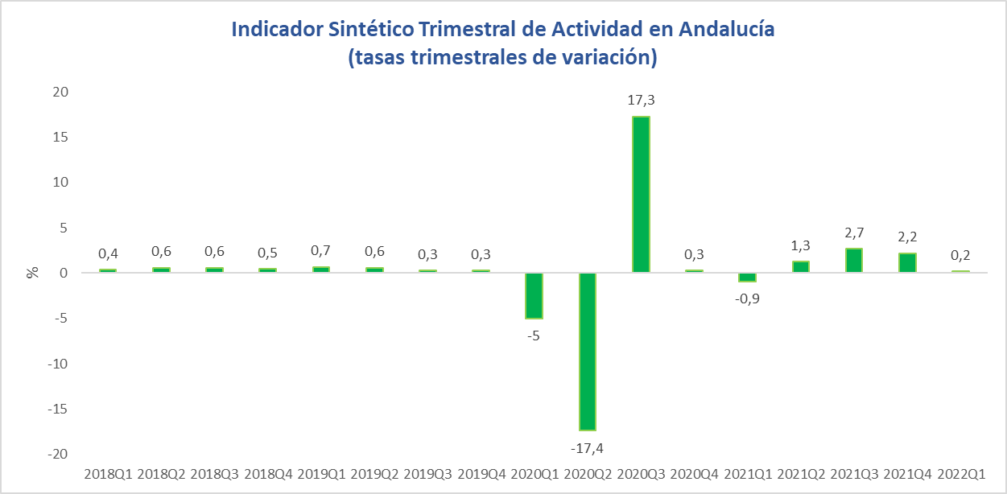

Slide 4
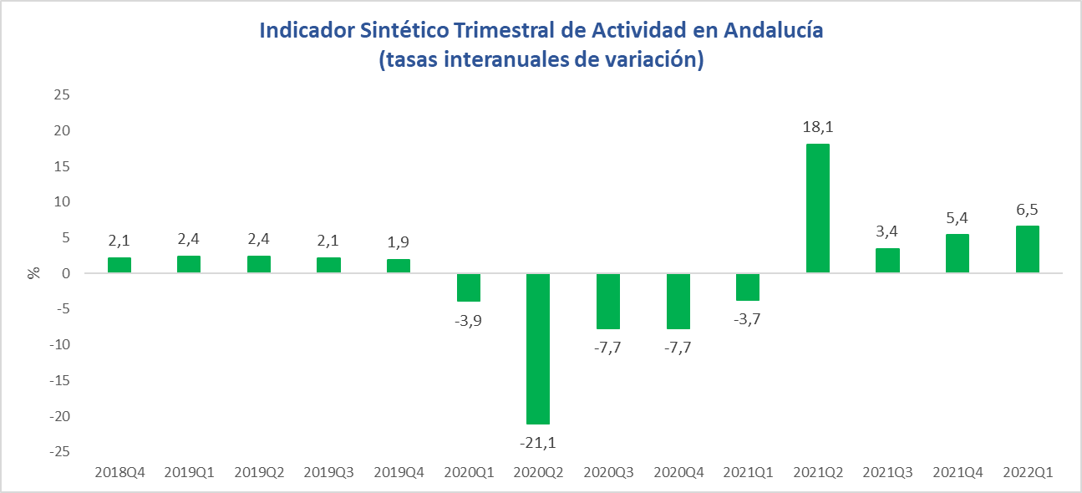

Slide 5
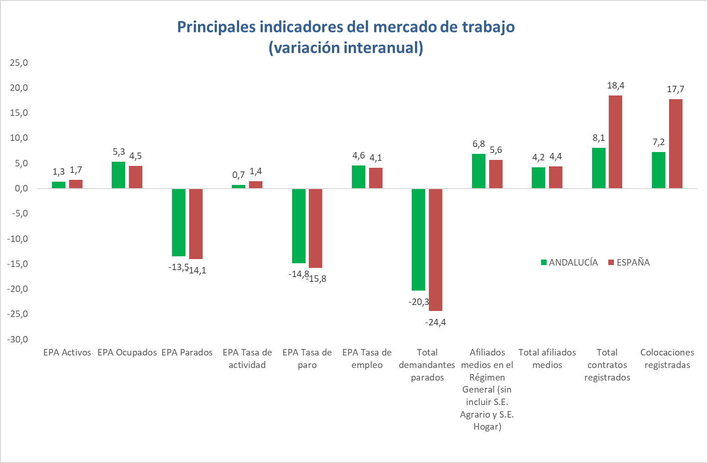

Slide 6
DEMANDA INTERNA

Slide 7

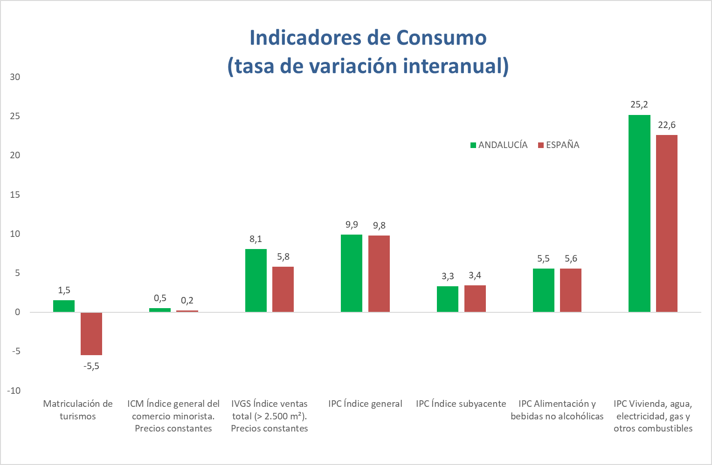

Slide 8
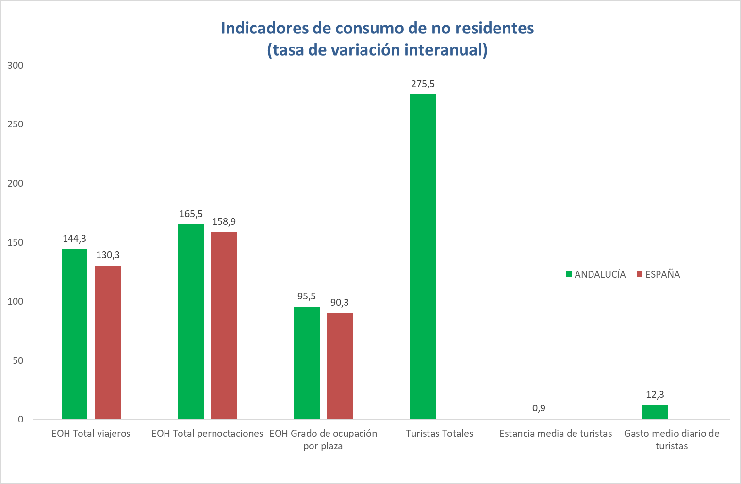

Slide 9
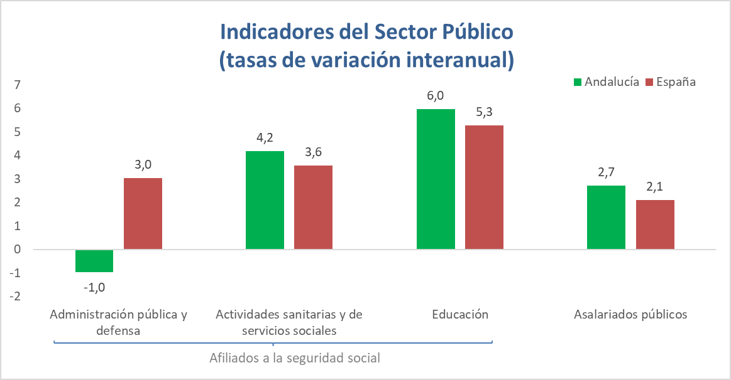

Slide 10
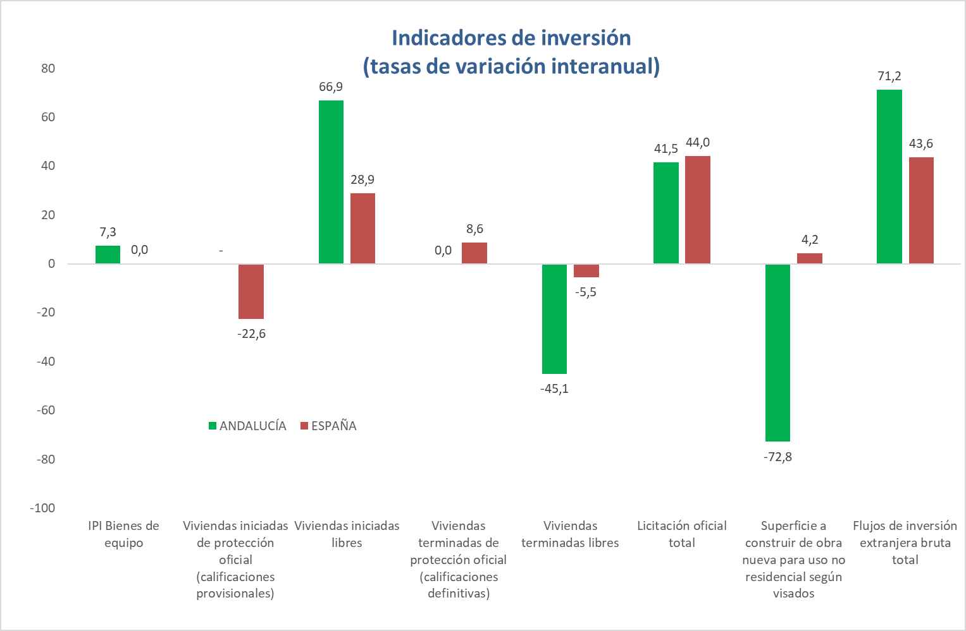
Notes:
Mención al mercado inmobiliario: menos desfavorable que en España

Slide 11
DEMANDA EXTERNA

Slide 12
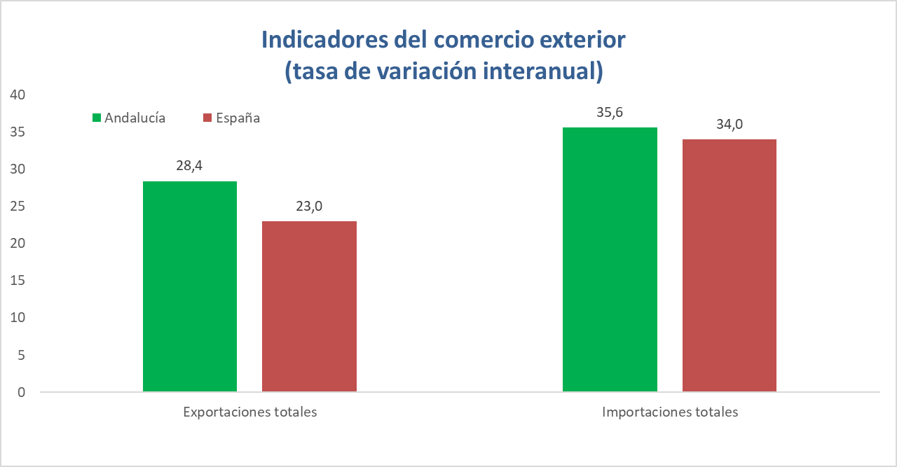

Slide 13
OFERTA

Slide 14
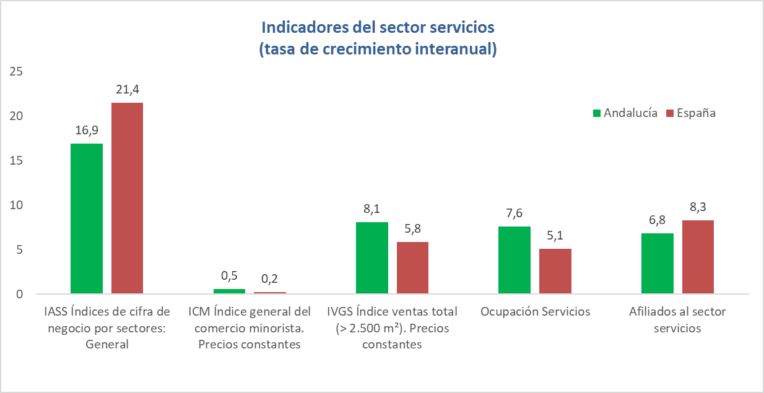

Slide 15
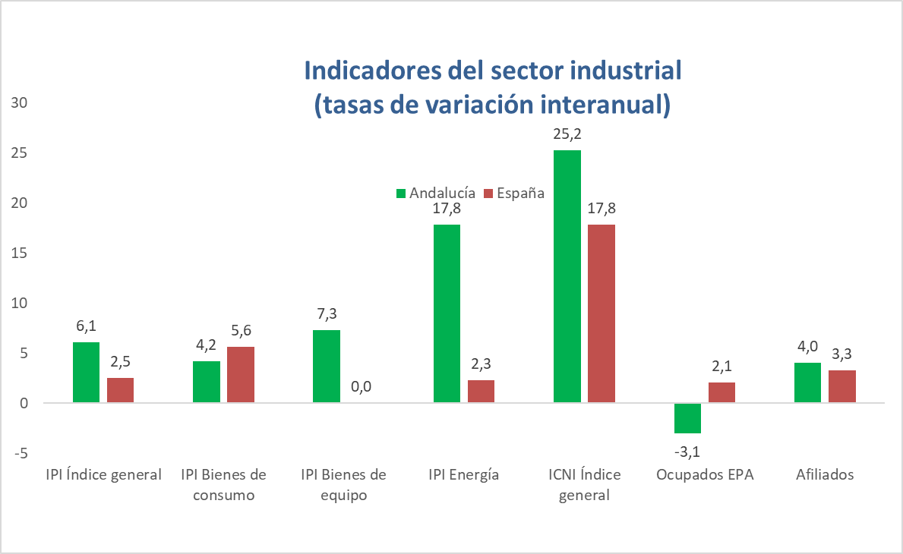

Slide 16
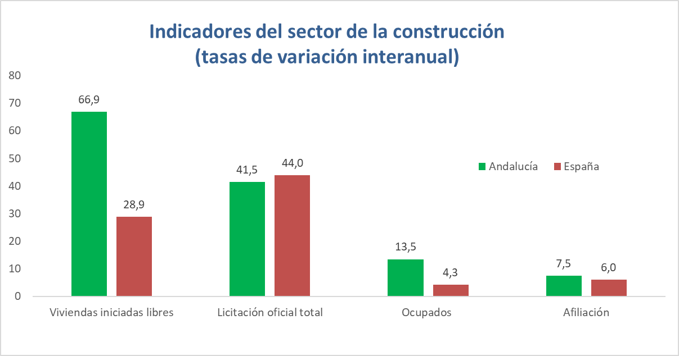

Slide 17
PRECIOS

Slide 18
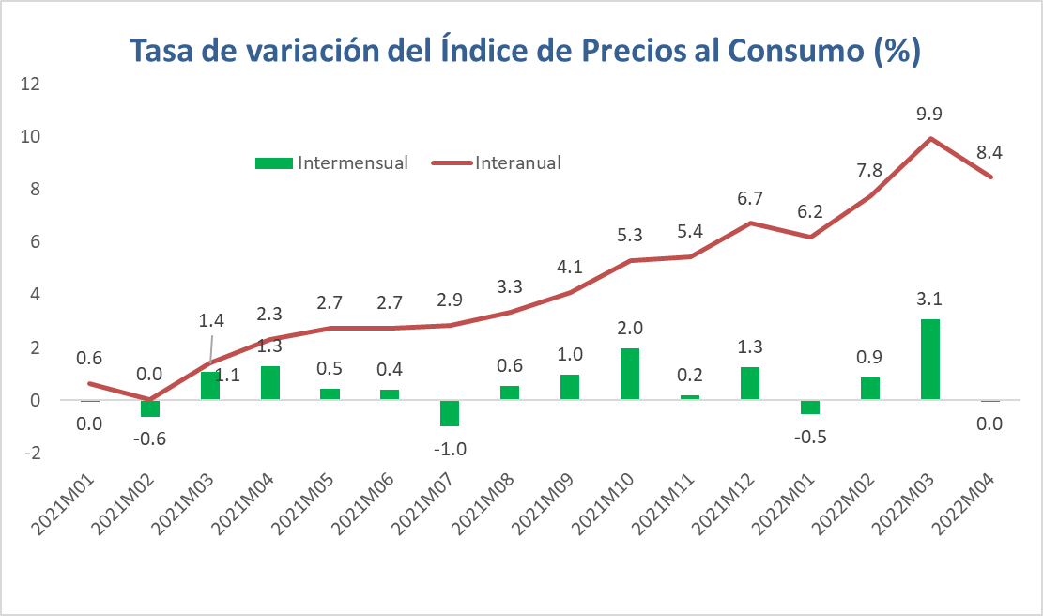

Slide 19
PREVISIONES

Slide 20

INTRODUCCIÓN
PREVISIONES INTERNACIONALES
PREVISIONES PARA ESPAÑA
PREVISIÓN PARA ANDALUCÍA

Slide 22
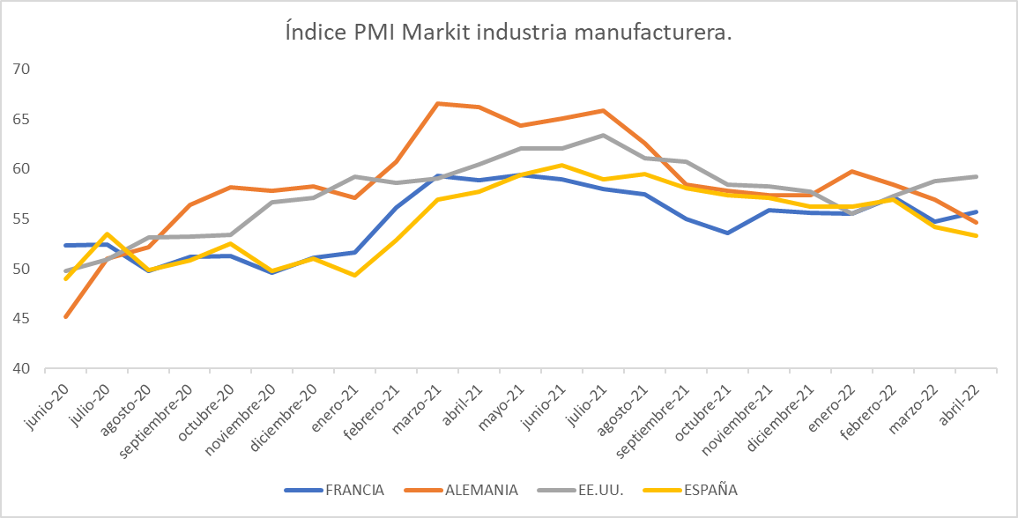
Evolución del PMI compuesto

Slide 23
PREVISIONES PARA LA ECONOMÍA ANDALUZA

Slide 24
PREVISIONES PARA LA ECONOMÍA ANDALUZA
CONSIDERACIONES GENERALES
PERSPECTIVA DE LA DEMANDA
PERSPECTIVA DE LA OFERTA
PREVISIÓN CRECIMIENTO DEL PIB

Slide 25
muchas gracias

